Slide 1
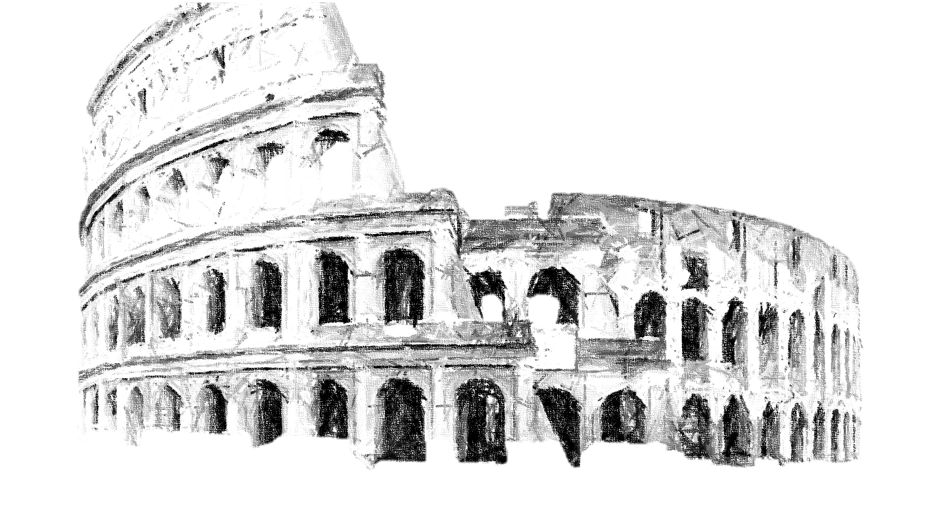
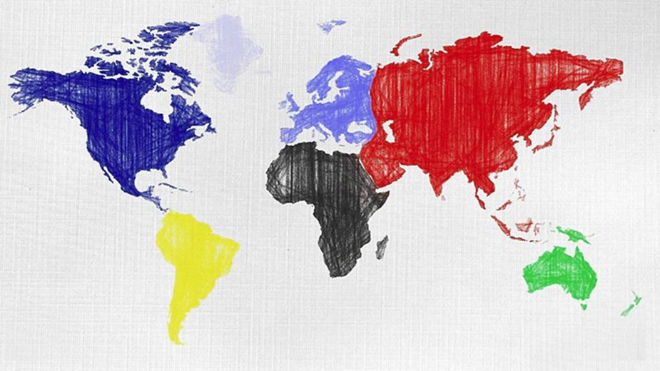
OBRAS CLAVES
PATRIMONIO ARQUITECTÓNICO DE LA HUMANIDAD
1°° medio

Slide 2
Objetivos
PRIMERO MEDIO
OA1
CREAR PROYECTOS VISUALES CON DIVERSOS PROPÓSITOS, BASADOS EN LA APRECIACIÓN Y REFLEXIÓN ACERCA DE LA ARQUITECTURA, LOS ESPACIOS Y EL DISEÑO URBANO, EN DIFERENTES MEDIOS Y CONTEXTOS.

Slide 3
EUROPA

Slide 4
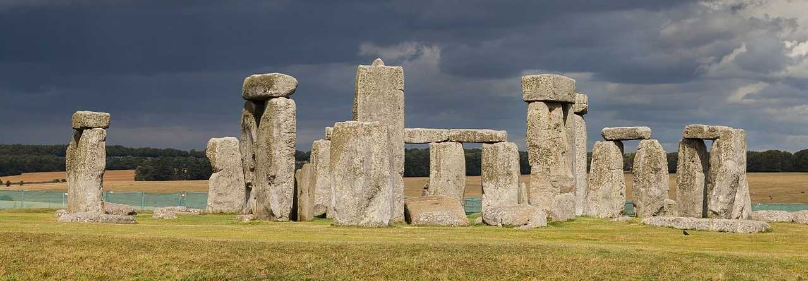
Stonehenge. Es un monumento megalítico construido entre el final del Neolítico y principios de la Edad de bronce, situado cerca de Amesbury, Inglaterra. Los arqueólogos consideran como probables fechas de construcción de las distintas fases y utilización entre el 3100 a. C. y el 2000 a. C.

Slide 5
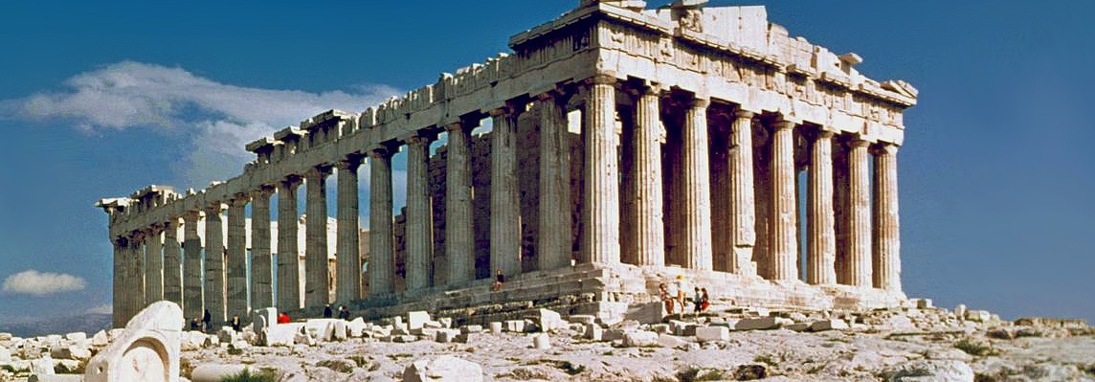
Partenón de Atenas Es un templo griego construído en el siglo V a.C. con mármol blanco. Fue encargado por Pericles en agradecimiento a los dioses por su victoria contra los persas. Sus arquitectos fueron Ictino y Calicrates y estaba destinado a albergar la imagen de la diosa Atenea Pártenos. El autor de la decoración escultórica fue Fidias, el escultor y arquitecto

Slide 6
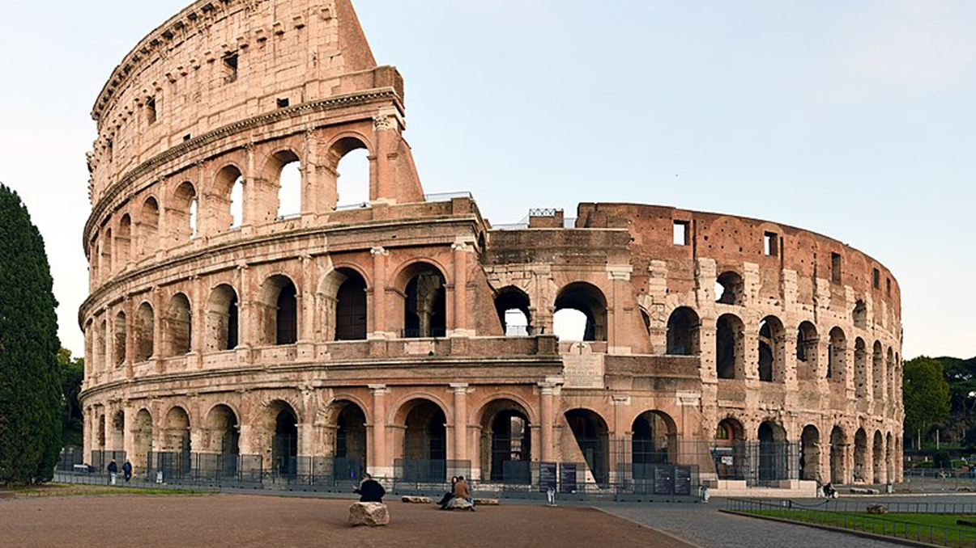
Coliseo romano Es​ un anfiteatro de la época del Imperio romano construido en el siglo I. Ubicado en el este del Foro Romano, es el más grande que se construyó en la época.

Slide 7
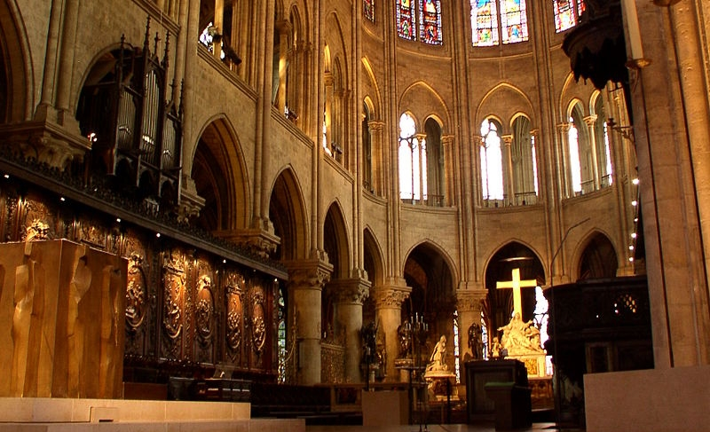
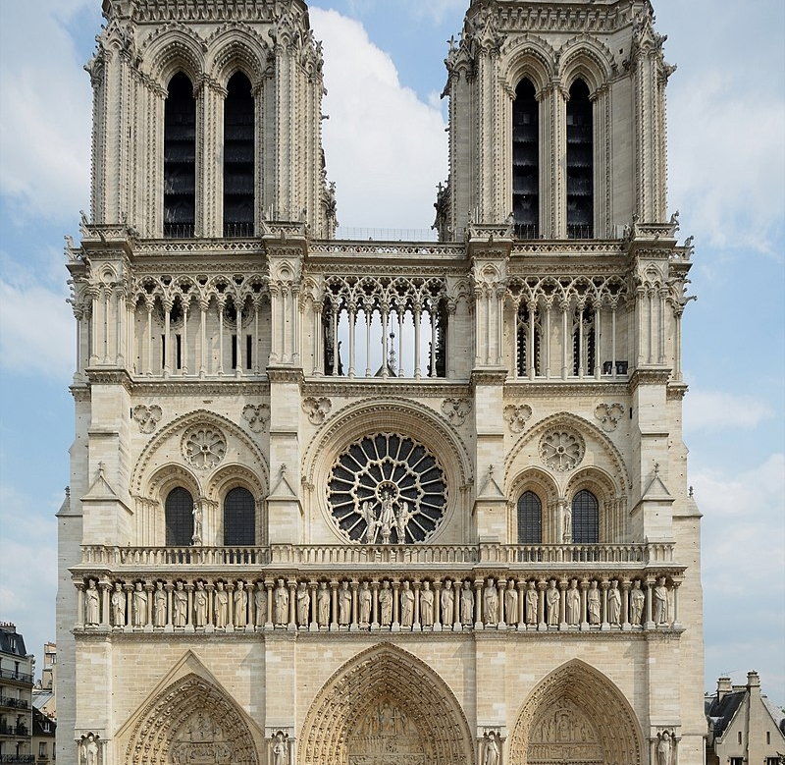
Catedral Notre Dame de París Catedral católica, sede de la arquidiócesis de París, dedicada a la Virgen María y ubicada en la pequeña isla de la Cité. Es uno de los edificios góticos más antiguos. En él se utilizaron elementos arquitectónicos medievales, como la bóveda de crucería, los arcos ojivales y arbotantes. Se caracteriza por sus vitrales de colores en ventanas y rosetones y una abundante decoración escultórica. Su edificación comenzó en el año 1163, terminándose en 1345 y desde entonces ha sufrido varias renovaciones. .

Slide 8
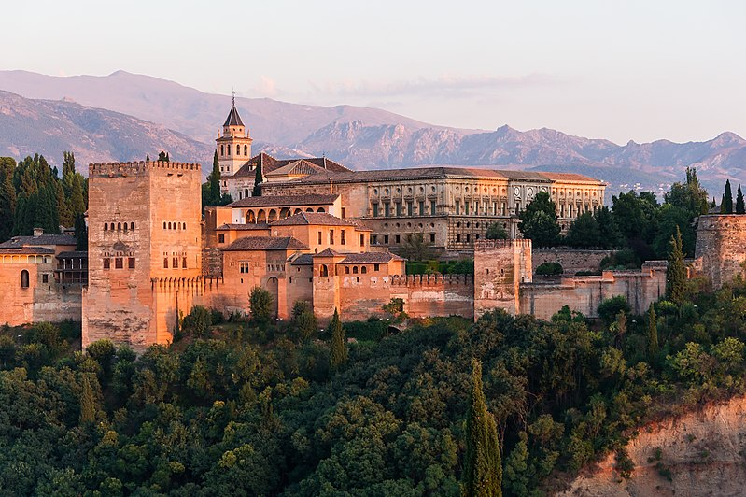
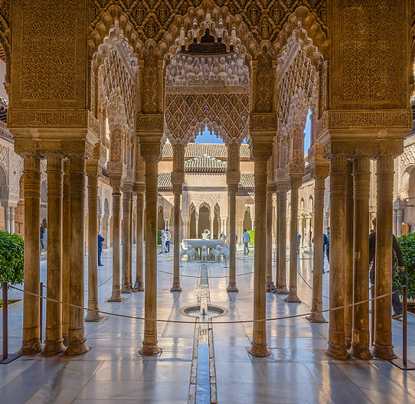
La Alhambra es un complejo monumental ubicado sobre la colina de la Sabika en la ciudad de granada, España. Consiste en un conjunto de palacios, jardines y fortaleza. Inicialmente fue concebido para alojar al emir y la corte del reino nazarí, más tarde como residencia real castellana. Se caracteriza por la decoración interior de sus palacios.
LA ALHAMBRA, ESPAÑA
ES UN COMPLEJO MONUMENTAL UBICADO SOBRE LA COLINA DE LA SABIKA EN LA CIUDAD DE GRANADA, ESPAÑA. CONSISTE EN UN CONJUNTO DE PALACIOS, JARDINES Y FORTALEZA. INICIALMENTE FUE CONCEBIDO PARA ALOJAR AL EMIR Y LA CORTE DEL REINO NAZARÍ, MÁS TARDE COMO RESIDENCIA REAL CASTELLANA. SE CARACTERIZA POR LA DECORACIÓN INTERIOR DE SUS PALACIOS.

Slide 9
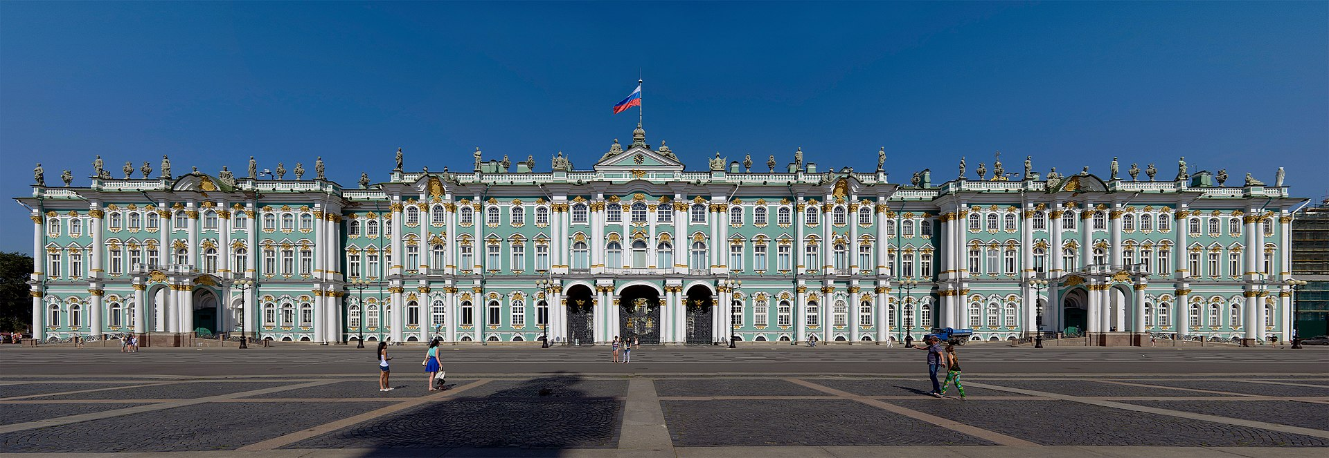
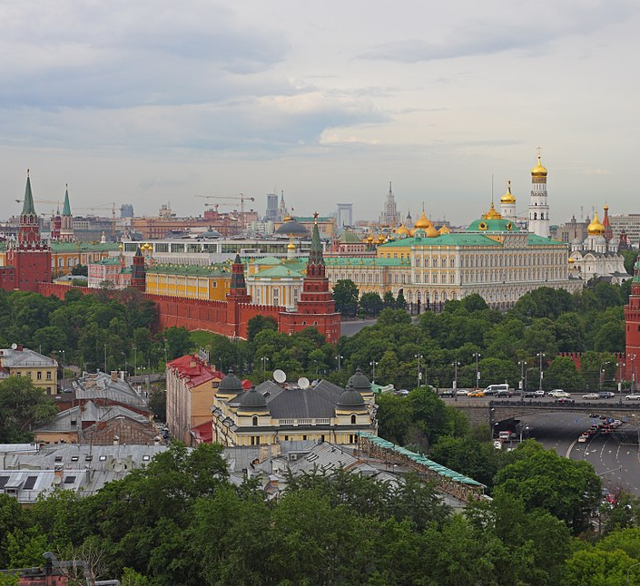
palacio de INVIERNO Y kremlin
El Kremlin de Moscú es un conjunto de edificios civiles y religiosos situado en el centro de Moscú, frente al río Moscova en el sur, la Plaza Roja en el este y el Jardín de Alejandro en el oeste. Incluye cuatro palacios y cuatro catedrales, agrupados en el interior de un recinto delimitado por la Muralla del Kremlin, que incluye las torres del Kremlin.

Slide 10
AMÉRICA DEL NORTE

Slide 11
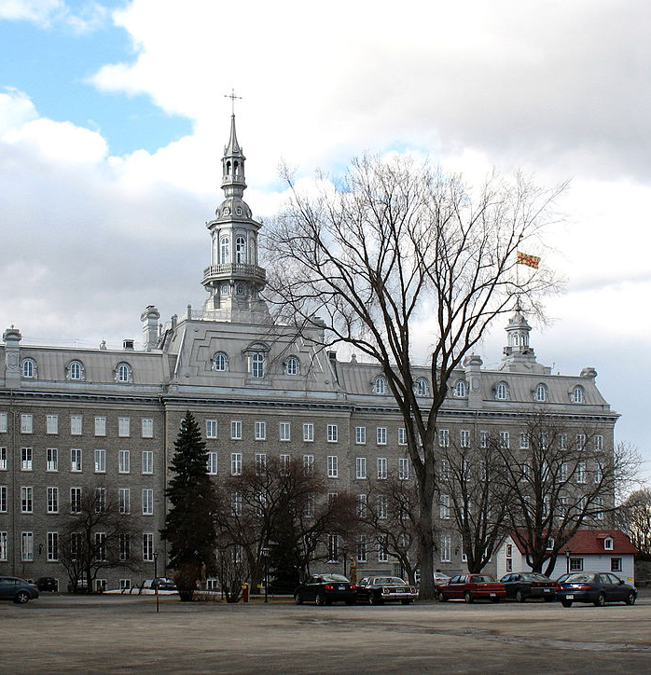
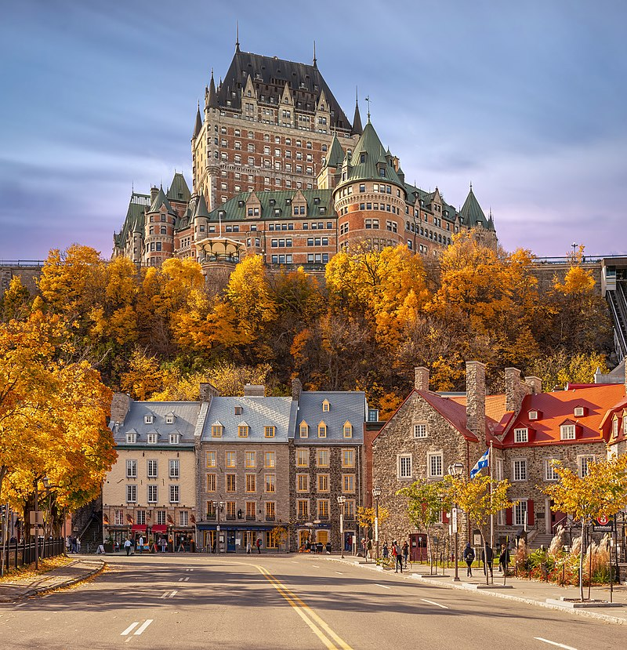
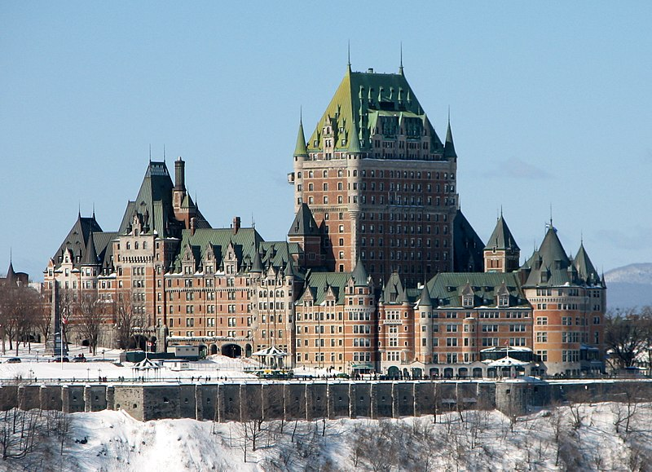
BARRIO DEL VIEJO QUEBEC
CANADA
EN EL BARRIO DEL VIEJO QUEBEC SE ORIGINA EN 1620 CON CHAMPLAIN QUE INSTALA EL FUERTE DE SAN LUIS. EN ESTE LA CIUDAD ALTA SE UNE A LA CIUDAD BAJA FORMANDO LA PARTE MÁS ANTIGUA DE QUEBEC. SUS MURALLAS, LA CIUDADELA, LAS CASAS DE OTROS SIGLOS, PLAZAS Y LUGARES HISTÓRICOS, SON EL RICO PATRIMONIO DEL CASCO ANTIGUO DE LA CIUDAD ALTA DE QUEBEC. EL LEGADO DE LAS GENERACIONES ANTERIORES Y LA BELLEZA DEL LUGAR LO CONVIERTEN EN UN LUGAR ÚNICO.
LA MAYORÍA DE LOS EDIFICIOS DATAN DEL SIGLO XIX, INCLUSIVE LA CONSTRUCCIÓN DE ALGUNOS DE ELLOS SE REMONTA AL SIGLO XVII Y AL XVIII. LA ADMINISTRACIÓN PÚBLICA Y LAS INSTITUCIONES SIGUEN OCUPANDO UN LUGAR IMPORTANTE EN EL CORAZÓN DE LA CIUDAD COMO SON: EL AYUNTAMIENTO, EL SEMINARIO DE QUEBEC, EL CONVENTO DE LAS URSULINAS, EL MONASTERIO DE LOS AGUSTINOS Y EL HOSPITAL DE LA CASA DE DIOS. COMO
SEMINARIO DE QUEBEC
VISTA GENERAL
CASTILLO DE FRONTENAC

Slide 12
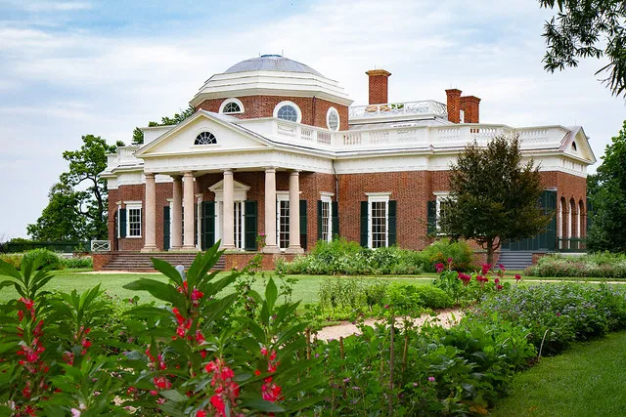
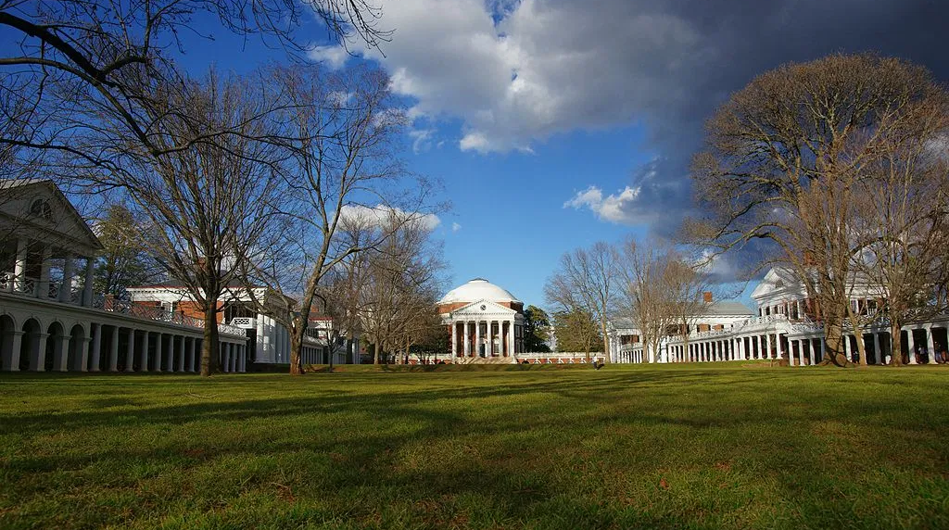
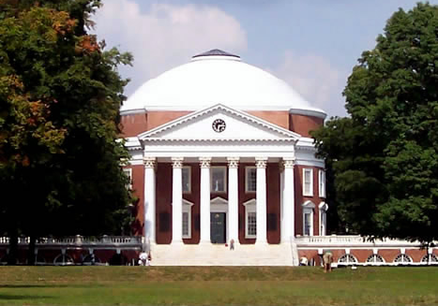
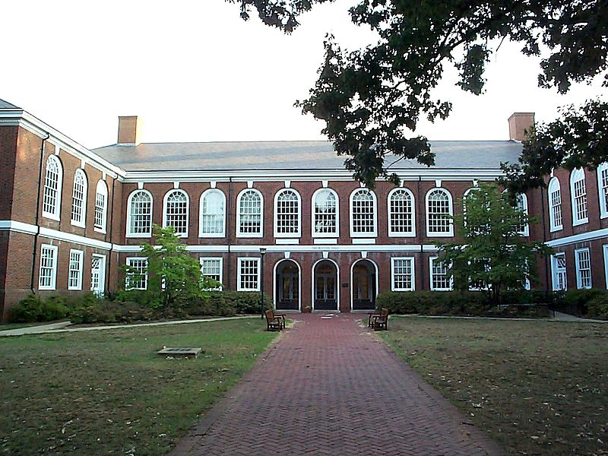
MONTICELLO Y UNIVERSIDAD DE VIRGINIA
EN CHARLOTTESVILLE, ESTADOS UNIDOS
THOMAS JEFFERSON ,AUTOR DE LA DECLARACIÓN DE INDEPENDENCIA Y TERCER PRESIDENTE DE LOS ESTADOS UNIDOS DE AMÉRICA, FUE TAMBIÉN UN ARQUITECTO NEOCLÁSICO DE TALENTO. DISEÑÓ MONTICELLO), LA MANSIÓN DE SU PLANTACIÓN, Y LA “ALDEA ACADÉMICA” IDEAL , QUE ES TODAVÍA EL CENTRO DE LA UNIVERSIDAD DE VIRGINIA. SU VISIÓN DE LA ARQUITECTURA, BASADA EN LA ANTIGÜEDAD CLÁSICA, REFLEJA NO SÓLO LAS ASPIRACIONES A UNA NUEVA REPÚBLICA AMERICANA HEREDERA DE LA TRADICIÓN EUROPEA, SINO TAMBIÉN EL GRADO DE EXPERIMENTACIÓN CULTURAL QUE PODÍA ESPERARSE DEL PAÍS EN UN MOMENTO EN QUE ESTE LLEGABA A SU MADUREZ.
MONTICELLO
MONTICELLO Y UNIVERSIDAD DE VIRGINIA
MONTICELLO
UNIVERSIDAD DE VIRGINIA

Slide 13
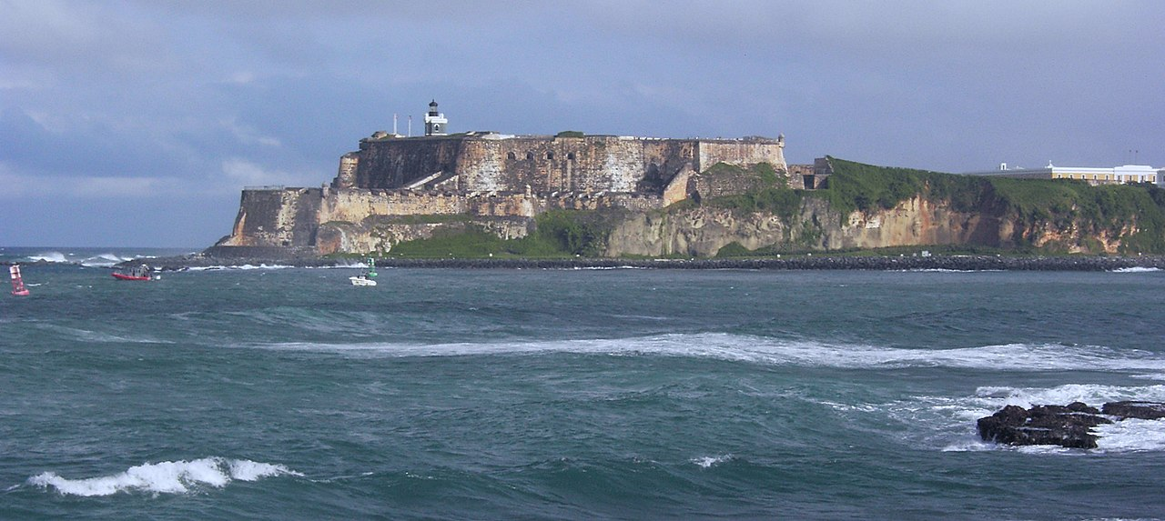
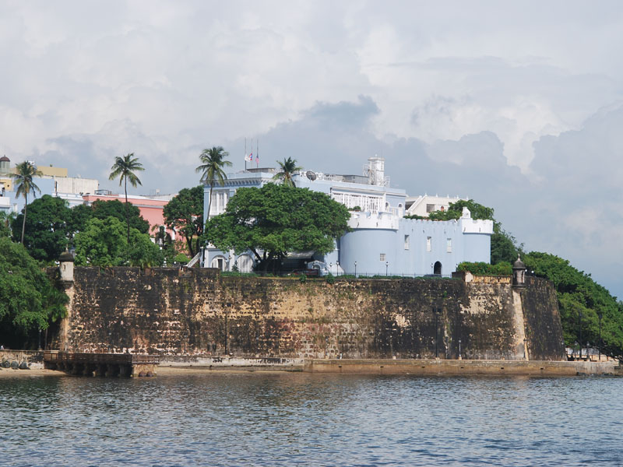
SITIO HISTÓRICO NACIONAL
DE SAN JUAN, PUERTO RICO
LA FORTALEZA
ESTE INCLUYE LAS FORTIFICACIONES, BASTIONES POLVORINES Y TRES CUARTAS PARTES DE LA ANTIGUA MURALLA DE LA CIUDAD DE LA ÉPOCA COLONIAL ESPAÑOLA.
SAN FELIPE DEL MORRO

Slide 14
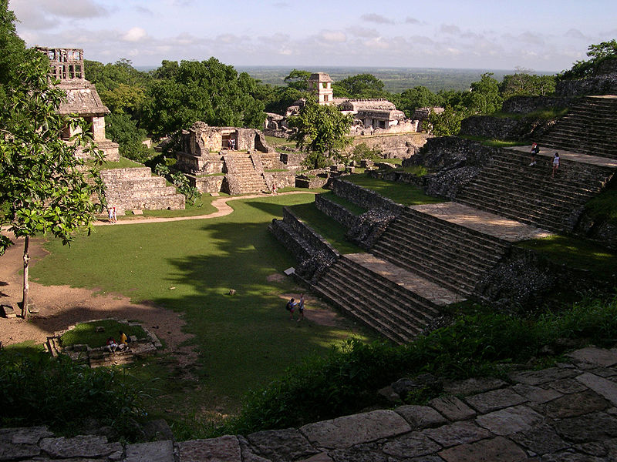
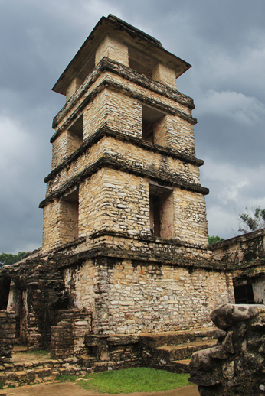
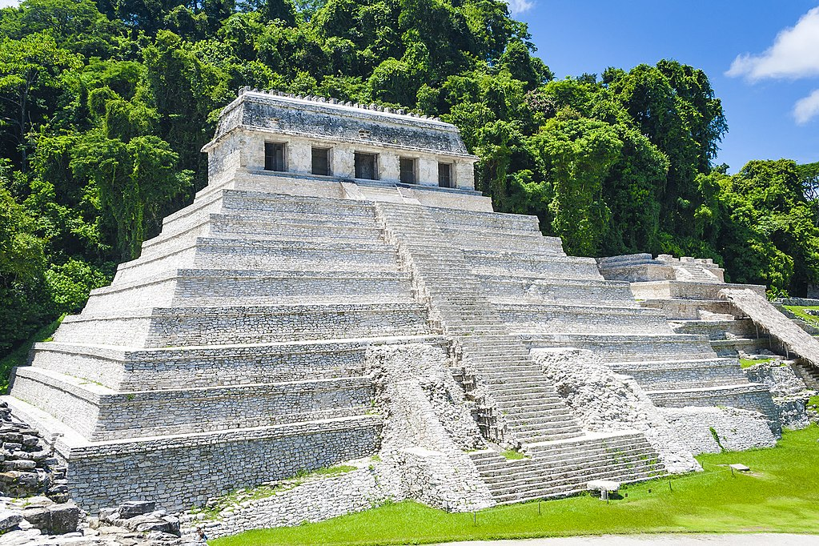
LA ZONA ARQUEOLÓGICA QUE OCUPA EL CENTRO CEREMONIAL ABARCA UNOS SEIS U OCHO KILÓMETROS. SUS EDIFICIOS MÁS IMPORTANTES SE ENCUENTRAN SOBRE UNA PLATAFORMA CUYA SUPERFICIE ES DE UNOS 500 X 300 METROS. LIMITA, POR UN LADO, CON UN ACANTILADO QUE LA SEPARA DE LA LLANURA DE TABASCO; POR OTRO, CON LAS ELEVACIONES DE LA SERRANÍA CHIAPANECA.
EN LA EXPLANADA SE DISTRIBUYEN EDIFICIOS COMO: EL GRUPO DE TEMPLOS DEL NORTE, EL TEMPLO DEL CONDE ,EL PALACIO, EL TEMPLO DE LAS INSCRIPCIONES, DOS PEQUEÑOS EDIFICIOS, LOS TEMPLOS XII Y XIII, UN JUEGO DE PELOTA, EL OTULUMQUE ESTA EN EL GRUPO DEL NOTE Y EL PALACIO. DEL OTRO LADO DEL OTULUM, GRUPO DEL SOL CON SUS TEMPLOS DEL SOL, DE LA CRUZ Y DE LA CRUZ FOLIADA. ALGUNASDE ESTAS CONSTRUCCIONES FORMAN GRUPOS, ALINEÁNDOSE COMO EL TEMPLO DEL NORTE Y DISTRIBUYÉNDOSE EN TORNO A UNA PLAZA, COMO EL TEMPLO DEL SOL.
CENTRO CEREMONIAL MAYA
DE PALENQUE, MEXICO
VISTA GENERAL
PALACIO
TEMPLO DE LAS INSCRIPCIONES

Slide 15
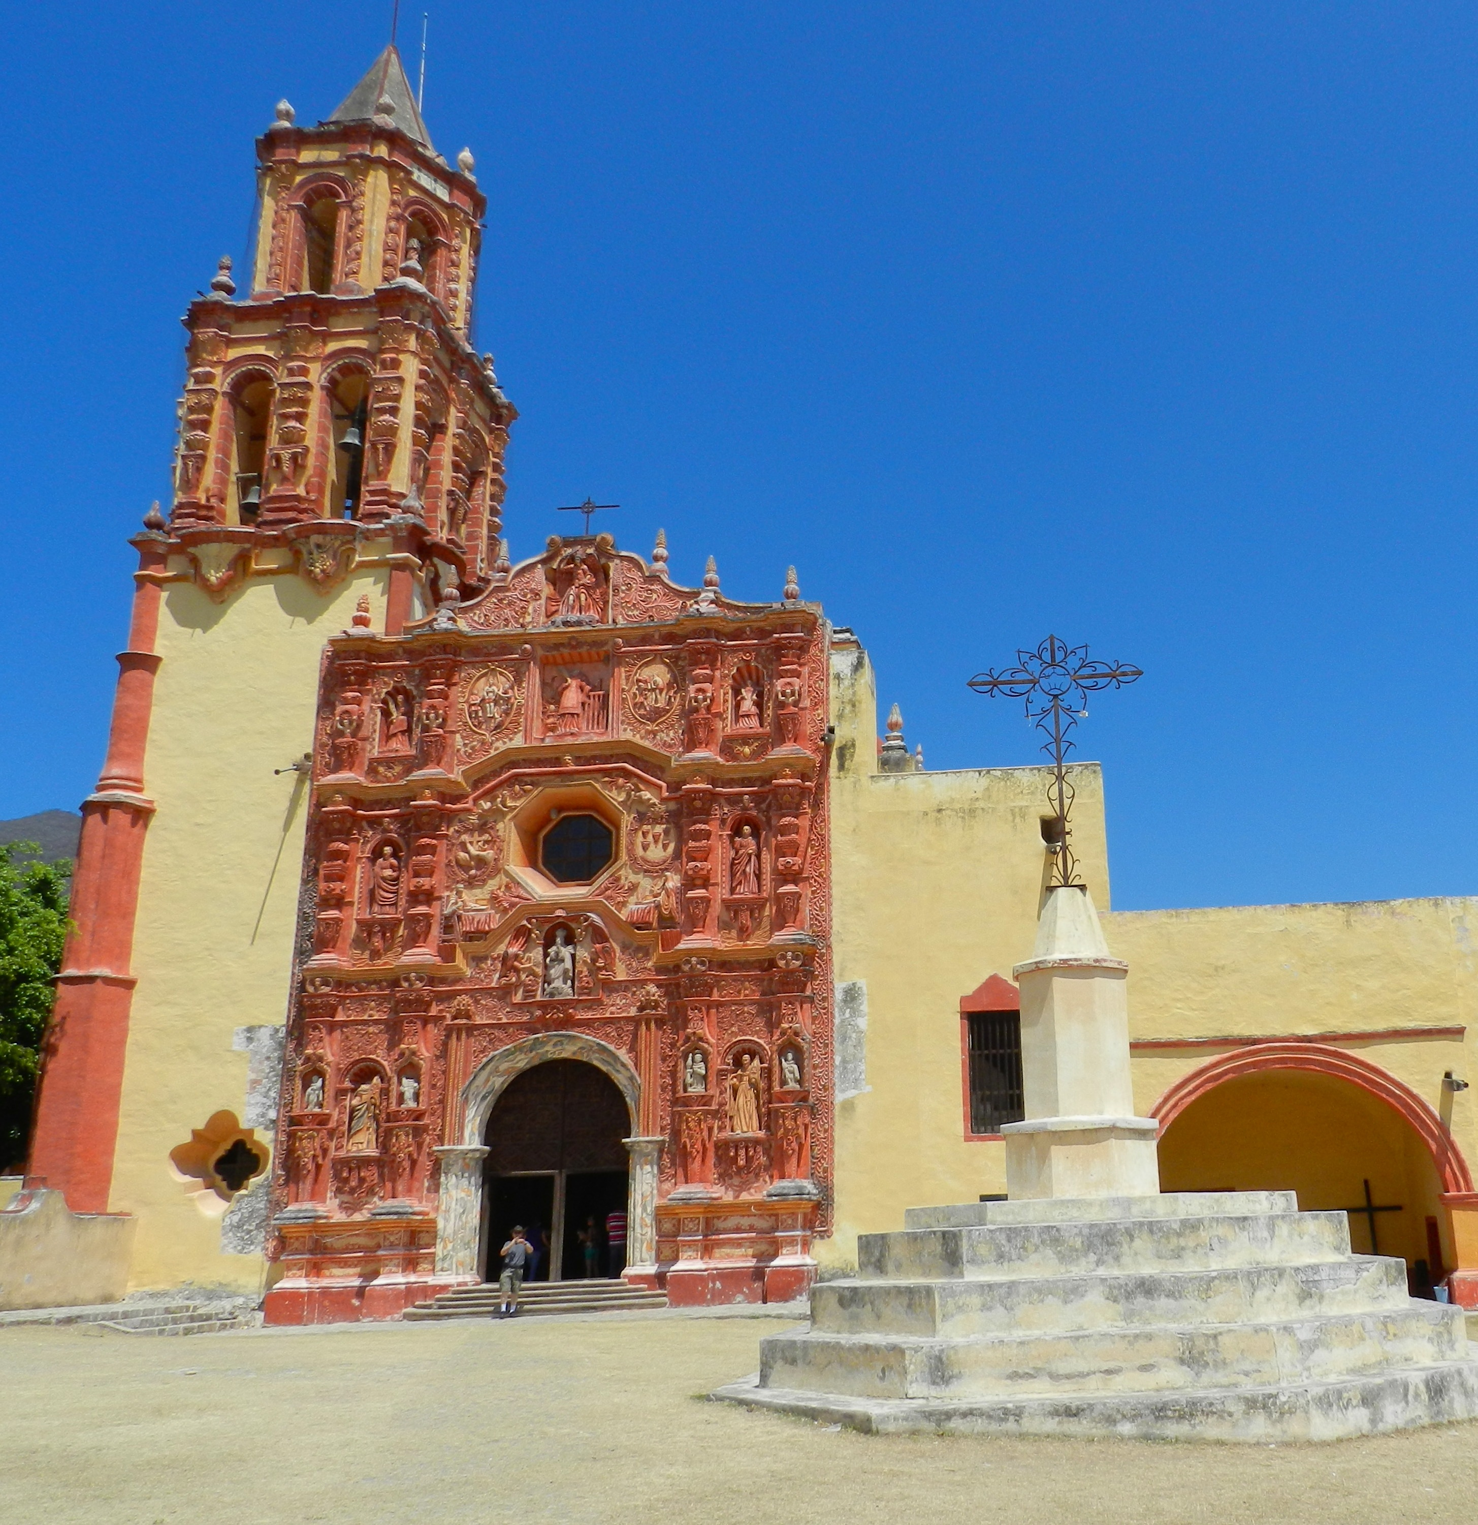
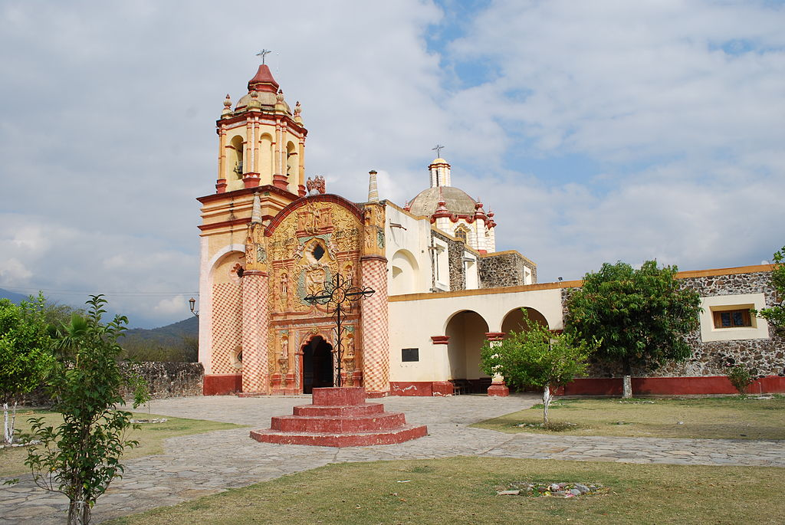
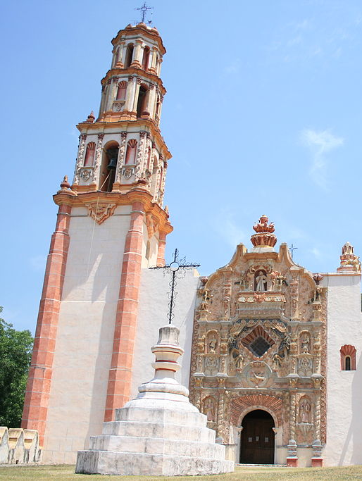
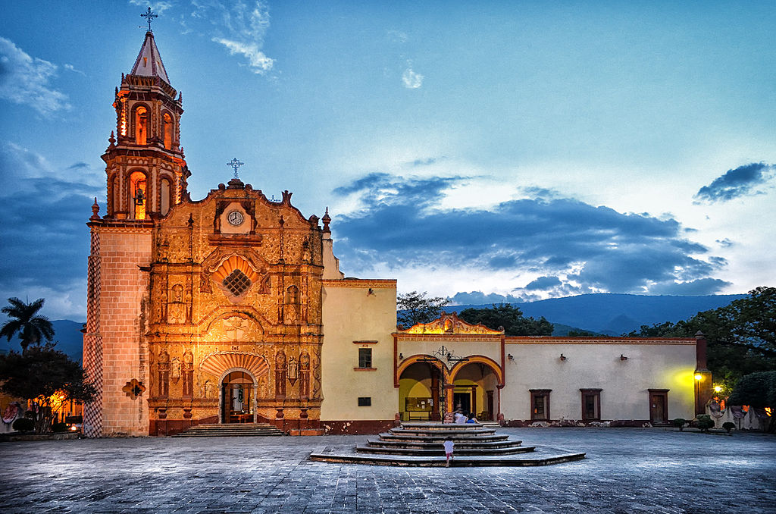
LAS MISIONES FRANCISCANAS DE LA SIERRA GORDA DE QUERÉTARO EN MÉXICO
LAS MISIONES FRANCISCANAS SON CINCO MISIONES CONSTRUIDAS ENTRE 1750 Y 1760 QUE SE CONSTITUYEN EN UNA MUESTRA DE LA UNIDAD ENTRE ARQUITECTURA Y PINTURA AL TEMPLE. ESTAS SON UNO DE LOS MEJORES EJEMPLOS DEL BARROCO POPULAR Y SON UN TESTIMONIO DEL IMPORTANTE DEL INTERCAMBIO DE VALORES DURANTE EL PROCESO DE COLONIZACIÓN DE MÉXICO.
LAS MISIONES FUERON CONSTRUIDAS POR LOS PAME, UNO DE LOS PUEBLOS ORIGINARIOS DE MEXICO,, BAJO LA DIRECCIÓN DE VARIOS FRAILES FRANCISCANOS.
MISIÓN DE SANTA MARÍA DE LA PURÍSIMA CONCEPCIÓN
DEL AGUA DE LANDA.
MISIÓN DE NUESTRA SEÑORA DE LA LUZ DE TANCOYOL.
MISIÓN DE SANTIAGO DE JALPÁN
MISIÓN DE SAN FRANCISCO DE ASÍS DEL VALLE DE TILACO.

Slide 16
AMÉRICA CENTRAL
AMÉRICA DEL SUR

Slide 17
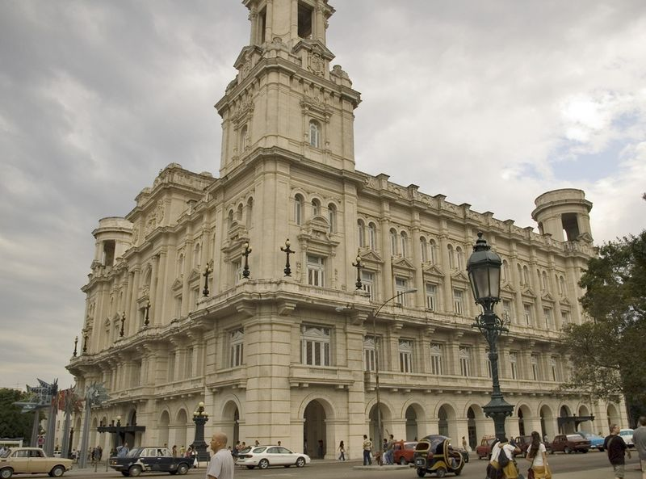
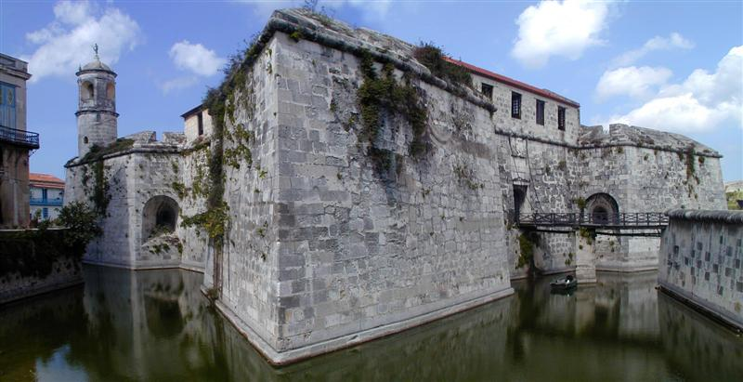
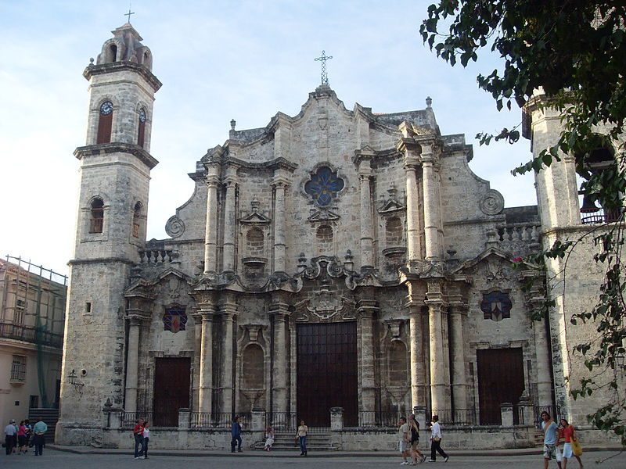
LA HABANA VIEJA
CUBA
LA HABANA VIEJA ES LA ZONA MÁS ANTIGUA DE LA CAPITAL CUBANA. SU CARÁCTER COSMOPOLITA A TRAVÉS DE LA HISTORIA HA PERMITIDO QUE SEA EL REFLEJO DE UNA MEZCLA DE ESTILOS ARQUITECTÓNICOS Y EL TESTIMONIO DE DIFERENTES ÉPOCAS: CORONA ESPAÑOLA, BRITÁNICOS, FRANCESES Y ESTADOUNIDENSES. CUANDO ESTUVO EN MANOS ESTOS ÚLTIMOS, LAS VIEJAS CONSTRUCCIONES COLONIALES FUERON DEMOLIDAS PARA LEVANTAR OTRAS IMPONENTES CON FACHADAS NEOCLÁSICAS.
DURANTE LA DÉCADA DE LOS 90 DEL SIGLO XX COMIENZA EL RESCATE DEL AMBIENTE HISTÓRICO DE LA HABANA VIEJA, IMPULSADO POR LA OFICINA DEL HISTORIADOR DE LA CIUDAD, QUE HABÍA DEJADO LOS EDIFICIOS Y MONUMENTOS SIN MANTENIMIENTO POR MÁS DE CUARENTA AÑOS. DESDE ENTONCES SE LLEVA A CABO UN TRABAJO DE INVESTIGACIÓN Y RESTAURACIÓNSE LLEVADA A CABO POR LOS PROPIOS HABITANTES DE LA HABANA VIEJA.
MUSEO NACIONAL DE BELLAS ARTES
CASTILLO DE LA REAL FUERZA
CATEDRAL

Slide 18
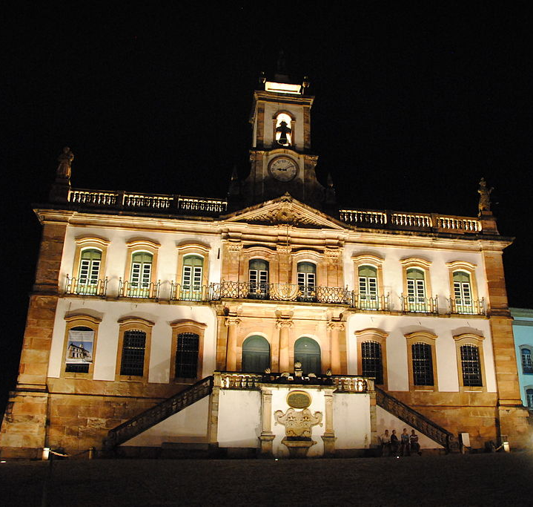
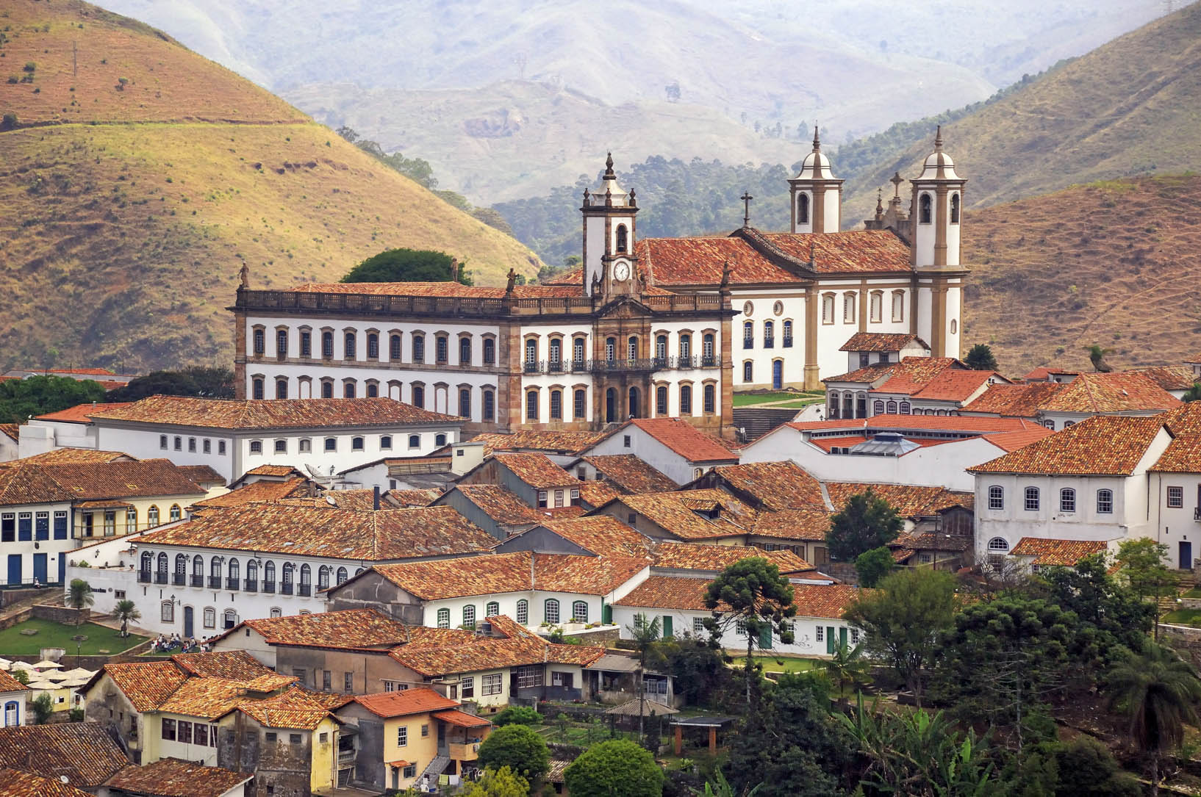
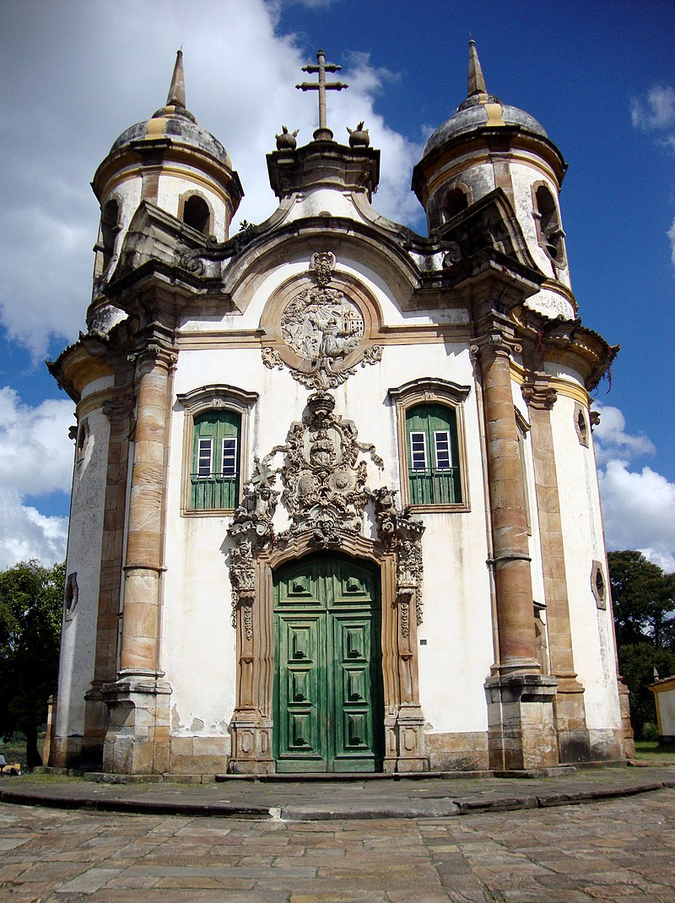
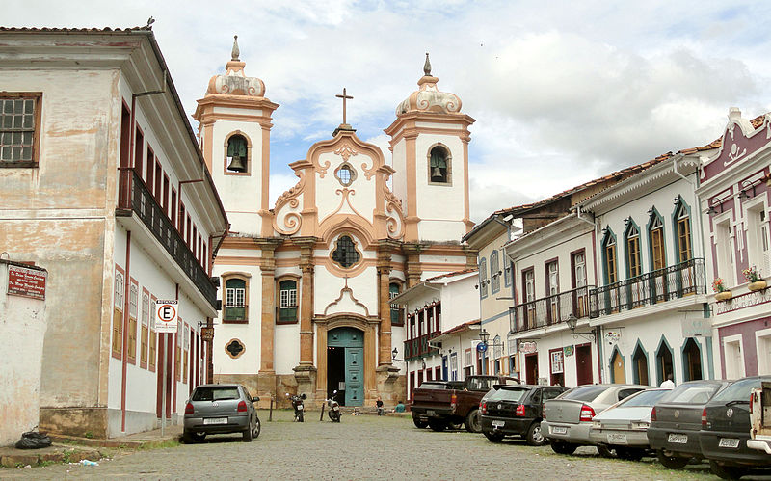
OURO PRETO, BRASIL
OURO PRETO ES UNA DE LAS CIUDADES MÁS IMPORTANTES DE LA HISTORIA DEL BRASIL, ALBERGANDO VARIOS DE LOS MONUMENTOS MÁS RELEVANTES DEL 'CICLO DEL ORO, ESTA CIUDAD MONTAÑOSA Y MÍSTICA UBICADA EN MINAS GERAIS FUNCIONA COMO UN MUSEO A CIELO ABIERTO, CONSTRUIDO SOBRE MINAS DE ORO DE ÉPOCAS COLONIALES.
LA CIUDAD TIENE ONCE IGLESIAS, DOCE CAPILLAS Y SIETE ESTAMPAS DEL VÍA CRUCIS. LA MÁS ANTIGUA DE LAS IGLESIAS ES NUESTRA SEÑORA DEL PILAR, FAMOSA POR SU SUNTUOSO ALTAR CONSTRUIDO CON 434 KILOS DE ORO Y EN CUYO SUBSUELO FUNCIONA UN MUSEO DE ARTE. TAMBIÉN SE PUEDEN ENCONTRAR DEDIFICIOS FAMOSOS COMO LA IGLESIA DE SAN FRANCISCO DE ASÍS Y EL MUSEO DE INCOFIDENCIA.
VISTA DE LA CIUDAD
MUSEO DE LA INCONFIDENCIA
IGLESIA DE SAN FRANCISCO
IGLESIA DE NUESTRA SEÑORA DEL PILAR

Slide 19
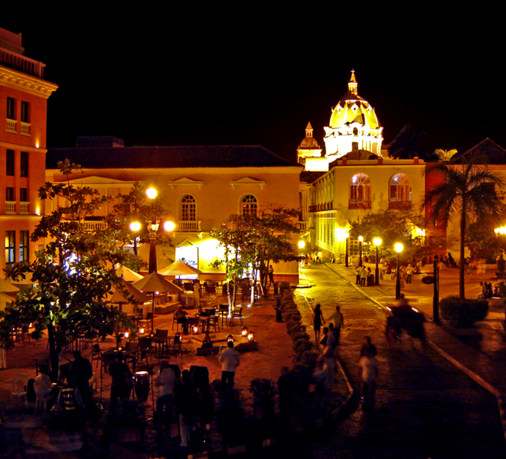
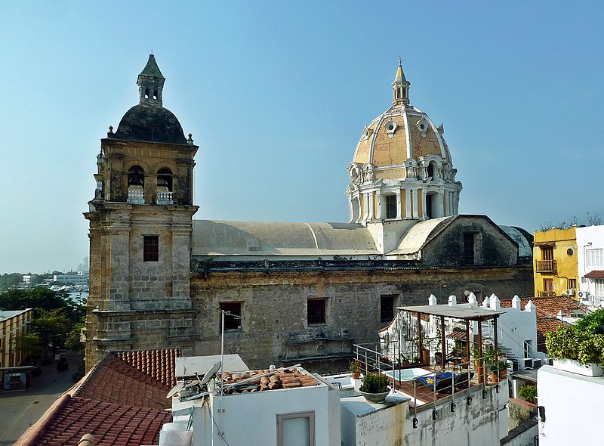
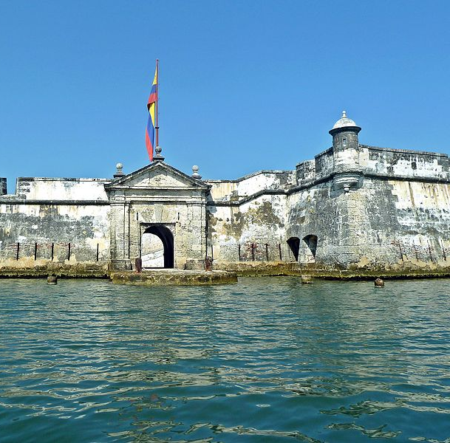
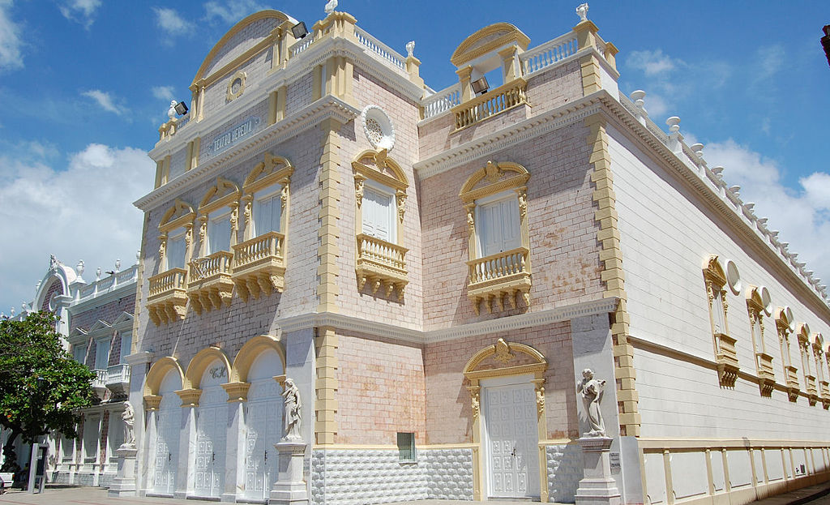
CARTAGENA DE INDIAS, COLOMBIA
FUE FUNDADA EN 1533 POR PEDRO DE HEREDIA A ORILLAS DEL MAR CARIBE. SIENDO UNO DE LOS PUERTOS MÁS IMPORTANTES DE LA AMÉRICA ESPAÑOL A . DE EESTA ÉPOCA PROCEDE LA MAYOR PARTE DE SU PATRIMONIO ARTÍSTICO Y CULTURAL.
CARTAGENA HA SIDO UNA CIUDAD PRESENTE EN MEDIO DE CONFLICTOS BÉLICOS COMO TAMBIÉN EN LA PIRATERÍA, PUES FUE AQUÍ DONDE SE PRODUJERON NUMEROSOS ATAQUES POR PARTE DE LOS PIRATAS Y CORSARIOS PROVENIENTES DE EUROPA, LO CUAL SUPUSO QUE FUERA FUERTEMENTE AMURALLADA Y FORTIFICADA DURANTE LA ADMINISTRACIÓN ESPAÑOLA, HASTA EL PUNTO DE SER LA FORTALEZA MÁS ROBUSTA DE AMÉRICA DEL SUR Y DEL CARIBE.
CON EL PASO DEL TIEMPO, CARTAGENA HA DESARROLLADO SU ZONA URBANA CONSERVANDO EL CENTRO HISTÓRICO Y CONVIRTIÉNDOSE EN UNO DE LOS PUERTOS DE MAYOR IMPORTANCIA DE COLOMBIA, DEL CARIBE Y DEL MUNDO,
VISTA GENERAL
IGLESIA SAN PEDRO CLAVER
FUERTE SAN FERNANDO
TEATRO HEREDIA

Slide 20
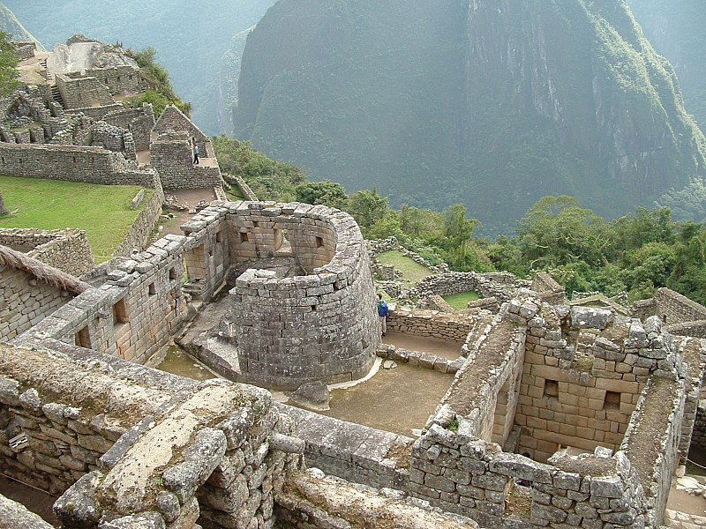
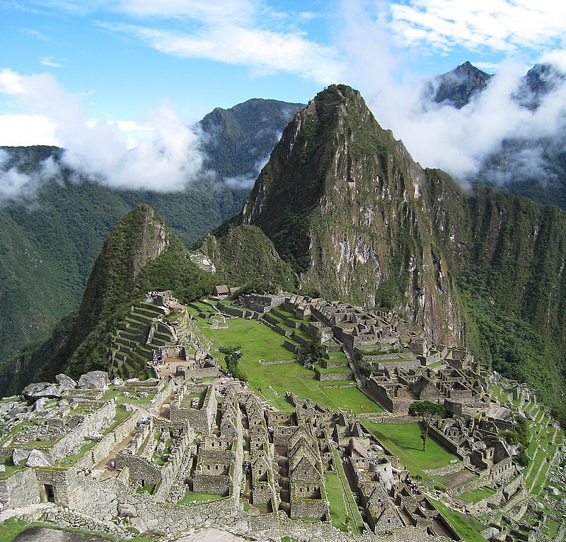
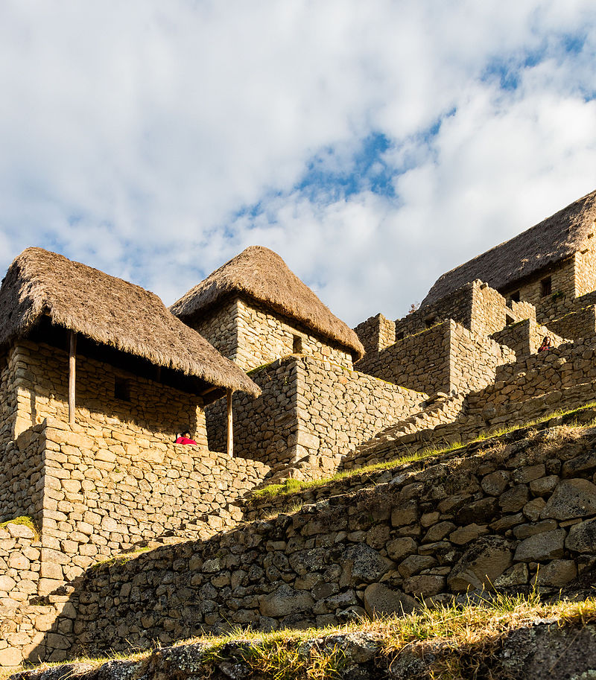
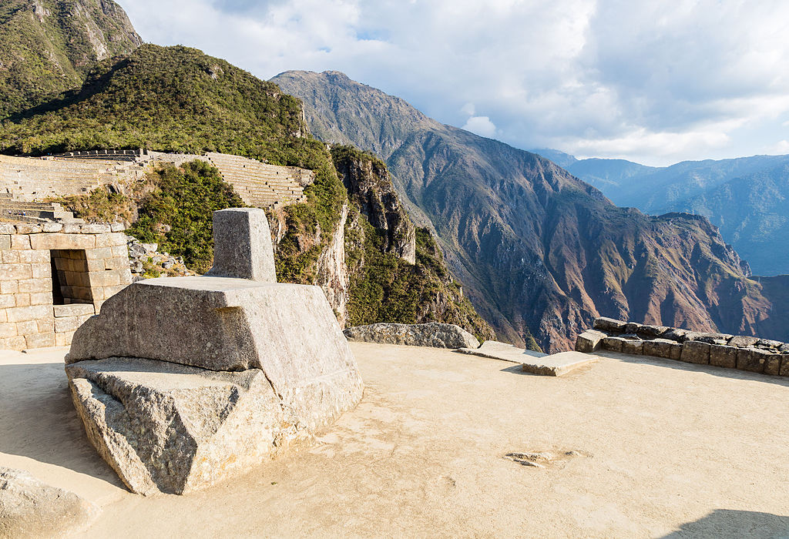
MACHU PICHU
ES EL NOMBRE CONTEMPORÁNEO QUE SE DA A UNA LLAQTA —ANTIGUO POBLADO INCAICO ANDINO— CONSTRUIDA ANTES DEL SIGLO XV, UBICADA EN LA CORDILLERA ORIENTAL DEL SUR DE PERÚ (CORDILLERA DE LOS ANDES).
ES CONSIDERADA, AL MISMO TIEMPO, UNA OBRA MAESTRA DE LA ARQUITECTURA Y LA INGENIERÍA.
EL ÁREA EDIFICADA EN MACHU PICCHU ES DE 530 METROS DE LARGO POR 200 DE ANCHO E INCLUYE AL MENOS 172 RECINTOS. EL COMPLEJO ESTÁ CLARAMENTE DIVIDIDO EN DOS GRANDES ZONAS: LA ZONA AGRÍCOLA, FORMADA POR CONJUNTOS DE TERRAZAS DE CULTIVO, QUE SE ENCUENTRA AL SUR; Y LA ZONA URBANA, DONDE VIVIERON SUS HABITANTES Y DONDE SE DESARROLLARON LAS PRINCIPALES ACTIVIDADES CIVILES Y RELIGIOSAS. AMBAS ZONAS ESTÁN SEPARADAS POR UN MURO, UN FOSO Y UNA ESCALINATA, ELEMENTOS QUE CORREN PARALELOS POR LA CUESTA ESTE DE LA MONTAÑA. UNA PARTE APRECIABLE DE LAS RUINAS QUE SE PUEDEN VER EN LA ACTUALIDAD SON RECONSTRUCCIONES RECIENTES.
VISTA GENERAL
EL RECINTO CURVO DEL TEMPLO DEL SOL O TORREÓN.
COLCAS O DEPÓSITOS SOBRE LOS ANDENES
INTIHUATANA

Slide 21
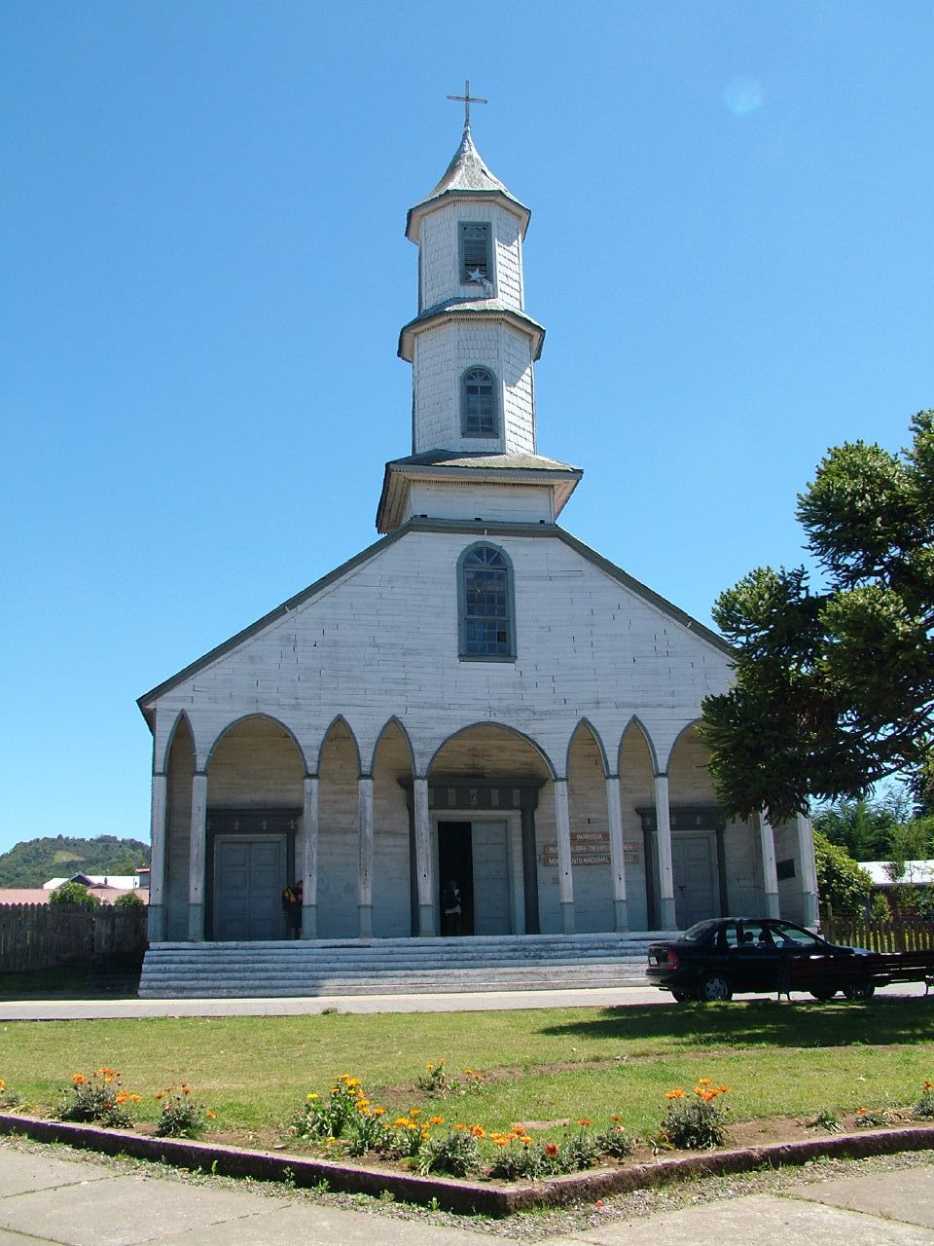
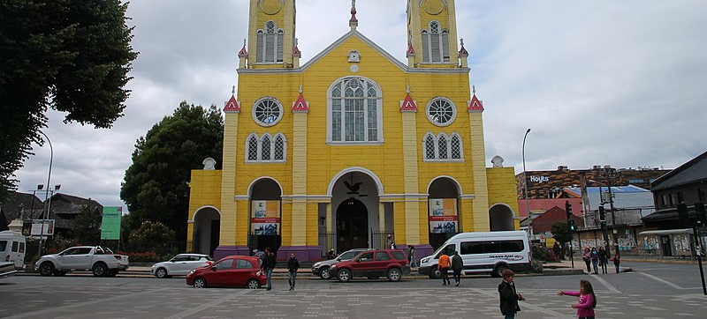
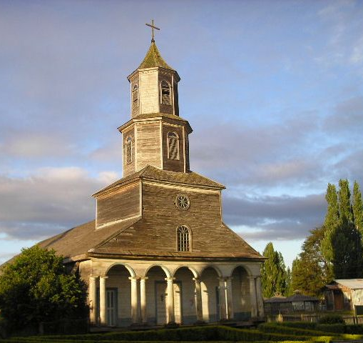
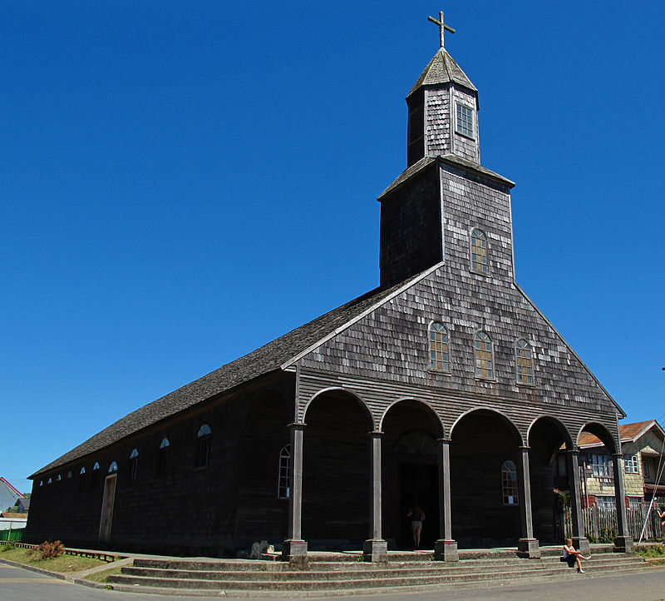
IGLESIAS DE CHILOE, CHILE
LAS IGLESIAS DE CHILOE SON TEMPLOS DE MADERA CONSTRUIDOS EN EL ARQCHIPIELAGO DE CHILOE, DE ACUERDO A UN ESQUEMA TRADICIONAL PERTENECIENTE A UNA ESCUELA DE ARQUITECTURA LAS IGLESIAS CHILOTAS. ESTE ESQUEMA SIGUE UNA ESTRUCTURA BÁSICA COMÚN CON VARIACIONES MENORES SEGÚN LA ZONA GEOGRÁFICA O LA ÉPOCA DE CONSTRUCCIÓN.
EL EDIFICIO TIENE FORMA RECTANGULAR CON UN TECHO A DOS LA FACHADA USUALMENTE ESTÁ EN EL LADO ESTE Y FRENTE A ELLA HAY UNA EXPLANADA PARA LAS PROCESIONES. EN LOS LUGARES DE MAYOR POBLACIÓN ESTA EXPLANADA HA PASADO A SER LA PLAZA DEL PUEBLO.
LAS MÁS ANTIGUAS, TODAVÍA EN UIE DATAN DEL SIGLO XVIII Y LAS MÁS NUEVAS DE LAS PRIMERAS DÉCADAS DEL SIGLO XX
SON 16 LAS IGLESIAS Y ESTÁN CONSIDERADAS COMO MONUMENTOS NACIONALES
.
IGLESIA DE SAN FRANCISCO EN CASTRO
DALCAHUE
NUESTRA SEÑORA DE LA GRACIA DE NERCÓN
SANTA LORETO DE ACHAO

Slide 22
AFRICA

Slide 23
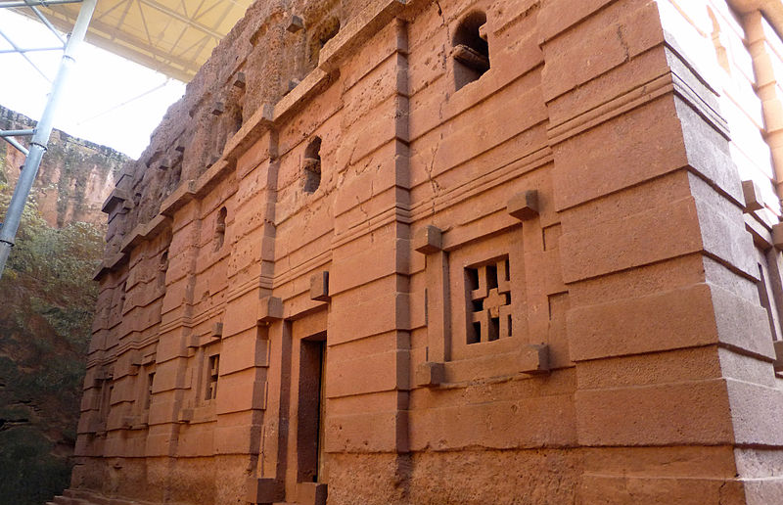
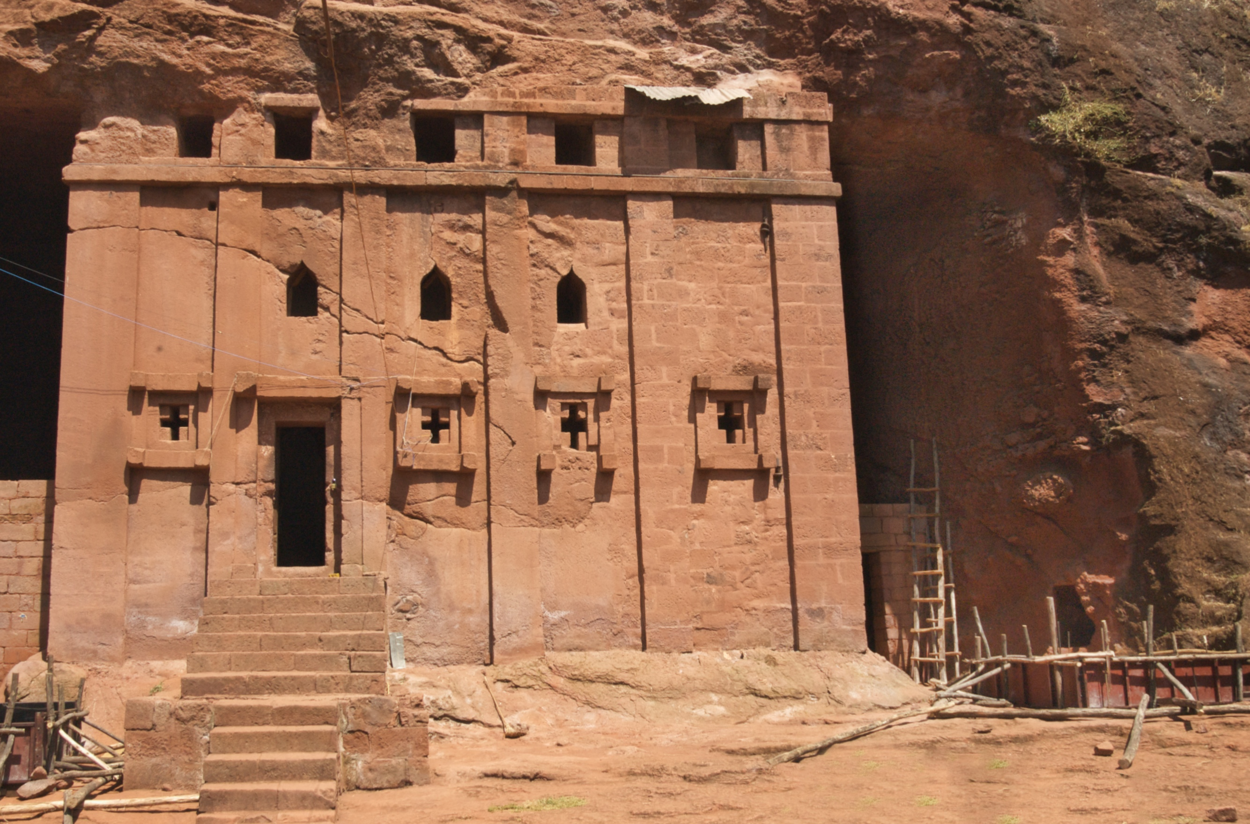
Iglesias excavadas en la roca de Lalibela
LAS IGLESIAS DE LALIBELA SE CREE QUE FUERON CONSTRUIDAS EN EL AÑO 1200. SE DISTRIBUYEN EN DOS GRUPOS PRINCIPALES, SEPARADOS POR EL CANAL DE YORDANOS, QUE REPRESENTA EL RÍO JORDÁN. ESTÁN COMUNICADAS ENTRE SÍ POR TÚNELES, PASADIZOS Y TRINCHERAS.
EL LUGAR FUE CONCEBIDO PARA QUE SU TOPOGRAFÍA CORRESPONDIERA A UNA REPRESENTACIÓN SIMBÓLICA DE TIERRA SANTA . EN ESTE CONJUNTO DE IGLESIAS ENCONTRAMOS LA DE BIET MEDHANI ALEM (CASA DEL SALVADOR DEL MUNDO), BIET MARIAM (CASA DE MARÍA), BIET MASKAL (CASA DE LA CRUZ), BIET DENAGEL (CASA DE LAS VÍRGENES MÁRTIRES), BIET GOLGOTHA MIKAEL (CASA DEL GÓLGOTA), BIET MIKAEL (CASA DE SAN MIGUEL), BIET AMANUEL(CASA DE EMMANUEL), BIET QEDDUS MERCOREOS (CASA DE SAN MERCURIO), BIET ABBA LIBANOS (CASA DEL ABAD LIBANOS), BIET GABRIEL RAFAEL (CASA DE GABRIEL Y RAFAEL), BIET LEHEM (CASA DEL SANTO PAN) Y BIET GHIORGIS (CASA DE SAN JORGE), LA MEJOR CONSERVADA.
Biete Amanuel
Biete Abba Libanos

Slide 24
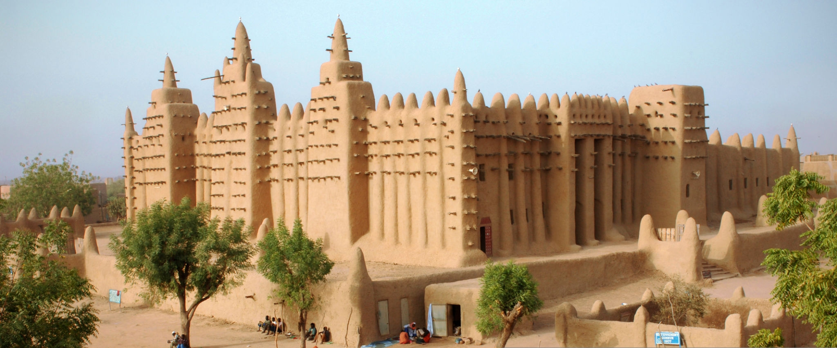
TOMBUCTÚ
UBICADA EN LA ORILLA NORTE DEL RÍO NÍGER EN AFRICA, SE ENCUENTRA LEGENDARIA CIUDAD DE TOMBUCTÚ, QUE ESTÁ DOTADA DE TRES PRESTIGIOSAS MEZQUITAS TESTIMONIO DE SU EDAD DE ORO COMO CAPITAL INTELECTUAL Y CENTRO DE PROPAGACIÓN DEL ISLAM EN ÁFRICA DURANTE LOS SIGLOS XV Y XVI.
ES CONOCIDA TAMBIÉN COMO “LA MECA DEL SAHARA” Y FUE EL SUEÑO DE MUCHOS VIAJEROS ATRAÍDOS POR LA LEYENDA, SEGÚN LA CUAL LAS CALLES DE LA CIUDAD ESTABAN ENLOSADAS EN ORO. ERA EL PUNTO DE ENTRADA AL DESIERTO DEL SAHARA DESDE MALÍ Y EL DE REUNIÓN DE LOS CAMELLEROS TUAREG. EN EL TRANSCURSO DEL SIGLO XIV TOMBUCTÚ PASÓ DE SER UN OASIS A UN GRAN CENTRO DE COMERCIO, EL MÁS IMPORTANTE DE LA RUTA DE LAS CARAVANAS.

Slide 25
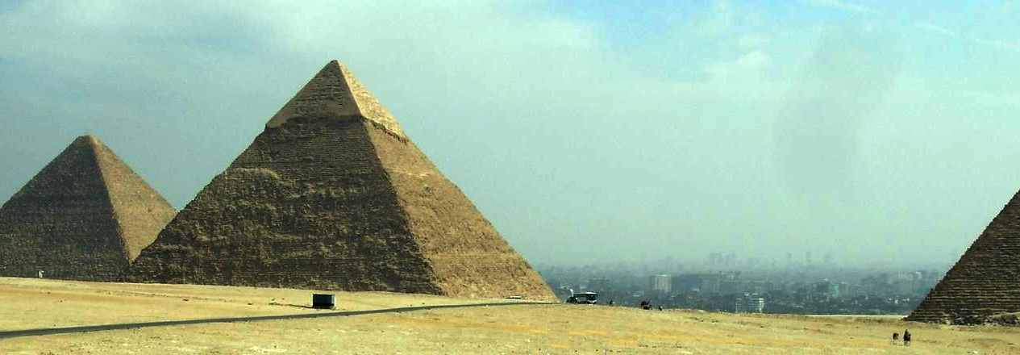
Pirámides de Egipto Desde el año 2700 a.C fueron construidas como criptas reales para los faraones, con bloques de piedra revestidos de caliza lo que las transformaba en grandes construcciones de color blanco. Las más reconocidas son las de Keóps, Kefrén y Micerinos levantadas en la llanura de Giza, por orden de estos faraones.

Slide 26
MEZQUITA DE KUTUBIA
TÚMULO DE LOS SAADÍES
MERCADO
LA MEDINA DE MARRUECOS
FUE FUNDADA POR LOS ALMORAVIDES EN 1070 SE CONVIRTIÓ EN LA CAPITAL Y EN EL CENTRO ECONÓMICO-POLÍTICO Y CULTURAL DE ESTOS NÓMADAS. DURANTE LOS SIGUIENTES DOS SIGLOS LA CIUDAD SE FUE DESARROLLANDO DESDE EL TRAZADO ORIGINAL ALMORÁVIDE. DE LA MEDINA O CIUDAD FORTIFICADA ORIGINAL SE CONSERVAN LAS MURALLAS EDIFICADAS EN EL SIGLO XII Y LOS PALMERALES DEL ESTE DE LA CIUDAD.
POSTERIORMENTE EN 1147 SE CONSTRUYE LA MEZQUITA DE KUTUBIA DE LA QUE DESTACA SU MINARETE, SE AMPLIA LA MURALLA Y SE CONSTRUYEN EL PALACIO DE BADI, EL MERCADO, EL HOSPITAL, LA PLAZA DE ARMAS Y LOS LARDINES DE LA MENARA. EN 1296 SE CONSTRUYE EL MINARETE Y LA MEZQUITA DE BEN SALIH. POR ÚLTIMO, EN 1510, LA CIUDAD RECOBRA SU ESPLENDOR CON LA OCUPACIÓN DE LOS SAADIES QUE EDIFICARON MEZQUITAS, MADRASAS, CASAS PALACIEGAS Y PALACIOS. VESTIGIOS DE ESTE MOMENTO DESTACA LA NECROPOLIS SAADI.

Slide 27
MEZQUITA HAMMOUDA PACH
DAR LASRAM
CALLES EN TÚNEZ
LA MEDINA DE TÚNEZ
ES EL CENTRO DE LA CIUDAD : UN GRUPO DE CALLEJUELAS Y PASADIZOS CUBIERTOS, LLENOS DE DENSOS OLORES Y COLORES, BULLICIOSOS Y ACTIVOS CENTROS DE COMERCIO Y TRUEQUE, UN SINFÍN DE PRODUCTOS EN OFERTA QUE VAN DESDE LA MARROQUINERÍA HASTA EL UTENSILIOS DE PLÁSTICO, DESDE LA MEJOR FILIGRANA HASTA LA HOJALATA, DEL GRAN BAZAR DE SOUVENIRS PARA EL TURISTA HASTA EL MINÚSCULO TALLER DE ARTESANO. ESTÁ CONSTRUIDA SOBRE UNA COLINA QUE DESCIENDE EN SUAVES PENDIENTES HASTA LA LAGUNA DEL BEHIRA POR EL ESTE.
CONTIENE UNOS SETECIENTOS MONUMENTOS: PALACIOS MEZQUITAS, MAUSOLEOS MADRAZAS Y FUENTES.

Slide 28
ASIA

Slide 29
Templo Horyu-ji en japón . El kondo es una de las edificaciones de madera más antiguas en el mundo. El templo fue originalmente comisionado por el príncipe Shotoku y se completó en el año 607. Estaba dedicado a Yakushi, el Nyorai de la curación, y en honor al padre de Shotoku. En el año 670 fue alcanzado por un rayo y se incendió, siendo reconstruido entre el 670 y el 700 siguiendo el estilo original, para luego ser reparado en los años 1374 y 1603.

Slide 31
Templo Wat Arun Es un templo budista en Bankog, Tailandia que se caracteriza por su llamativa su torre central y sus escalones que llevan a dos altas terrazas. A su vez, las esquinas del templo están coronadas por cuatro torres más pequeñas

Slide 32
La Ciudad Prohibida de Pekín Es el mayor complejo de palacios del mundo y cubre 72 hectáreas, tiene forma rectangular y contiene 980 edificios. La Ciudad Prohibida fue diseñada para ser el centro de la antigua ciudad amurallada de Pekín. Hay una torre en cada una de sus esquinas y los pabellones del Príncipe Teng y de la Grulla Amarilla, son los más visibles de la Ciudad, también tiene cuatro puertas ubicadas en cada uno de los muros.

Slide 33
Taj MaHal El Taj Mahal Es un monumento funerario construido por el emperador musulmán Shah Jahan entre 1631 y 1654 en la ciudad de Agra en India, en honor de su esposa favorita, Mumtaz Mahal. Es considerado por la Unesco entre las Nuevas Siete Maravillas del Mundo Moderno. En él, se combinan elementos de la arquitectura islámica, persa, india e incluso turca. Aunque el mausoleo cubierto por la cúpula de mármol blanco es la parte más conocida, el Taj Mahal es un conjunto amurallado de edificios que ocupa 17 hectáreas que incluye una gran mezquita, una casa de invitados y jardines.

Slide 34
palacio de INVIERNO Y kremlin
El Kremlin de Moscú es un conjunto de edificios civiles y religiosos situado en el centro de Moscú, frente al río Moscova en el sur, la Plaza Roja en el este y el Jardín de Alejandro en el oeste. Incluye cuatro palacios y cuatro catedrales, agrupados en el interior de un recinto delimitado por la Muralla del Kremlin, que incluye las torres del Kremlin.

Slide 35
OCEANIA

Slide 36
EL PALACIO REAL DE EXPOSICIONES, AUSTRALIA
EL PALACIO, ESTÁ LOCALIZADO EN LA CIUDAD DE MELBOURNE, AUSTRALIA. EN LOS JARDINES CARLTON, ESTE FUE PROYECTADO PARA ALBERGAR LAS GRANDES EXPOSICIONES INTERNACIONALES DE 1880B Y 1888
E PALACIO REAL DE EXPOSICIONES Y LOS JARDINES CARLTON QUE LO RODEAN FUERON DISEÑADOS POR EL ARQUITECTO JOSEPH REED. EL PALACIO, CONSTRUIDO CON LADRILLO, MADERA, HIERRO Y PIZARRA, INTEGRA DIVERSOS ESTILOS ARQUITECTÓNICOS: ROMÁNICO-BIZANTINO, LOMBARDO Y RENACENTISTA ITALIANO. EL EDIFICIO ES REPRESENTATIVO DEL MOVIMIENTO DE PROMOCIÓN DE LAS EXPOSICIONES INTERNACIONALES QUE BUSCABAN MOSTRAR EL PROGRESO MATERIAL Y MORAL DE LA HUMANIDAD, PRESENTANDO LOS PRODUCTOS INDUSTRIALES DE TODAS LAS NACIONES DEL PLANETA.

Slide 37
LA ÓPERA DE SÍDNEY
SITUADA EN LA CIUDAD DE SÍDNEY, AUSTRALIA, ES UNO DE LOS EDIFICIOS MÁS FAMOSOS Y DISTINTIVOS DEL SIGLO XX.
EN EL EDIFICIO SE REALIZAN OBRAS DE TEATRO, BALLET, ÓPERA O PRODUCCIONES MUSICALES. ES SEDE DE LA COMPAÑÍA DE ÓPERA DE AUSTRALIA, LA COMPAÑÍA DE TEATRO DE SÍDNEY Y LA ORQUESTA SINFÓNICA DE SÍDNEY.
El Palacio Real de Exposiciones, (en inglés Royal Exhibition

Slide 38
SITIOS AUSTRALIANOS DE PRESIDIOS
ETOS SON UN CONJUNTO DE 11 SITIOS PENALES CONSTRUIDOS ORIGINALMENTE POR EL IMPERIO BRITANICO DURANTE LOS SIGLO XVII Y XIX EN LAS FÉRTILES FRANJAS COSTERAS AUSTRLIANAS DE SIDNEY, TASMANIA, LA ISLA NORFOLK Y FREMANTLE.

Slide 39
Imágemes en:
wikipedia.org (Danibauf, To reeles, Alex Florstein Fedorov, A Savin, Diego Delso, Ricardo Liberato,Featured Pics, Arield Vagen, Andrew Shinn, Ekren Canili, Nuomi, 663highland, Peter Haas, Kurt Muelmel, Jebulon, Dillif),
Wikiarq.org
Gettyimages.org
hrp.org.uk

